Slide 1
RAPPORT D'ACTIVITÉS
Personnalisation des ressources systèmes & Automatisation des tâches d'administration via Ansible

Slide 2
Personnalisation des ressources systèmes via Linux
VÉRIFICATION
ATTENTES
RÉSOLUTION

Slide 3
Attentes : Débogage et personnalisation machine client
“Récupération password”
Renommer la machine
Changement paramètres réseau
copie des paquets dans un repository
Extension capacité de stockage
Partitionnement 20 Mo + montage automatique
Création disque + partitionnement
Extension mémoire vive (swap)

Slide 4
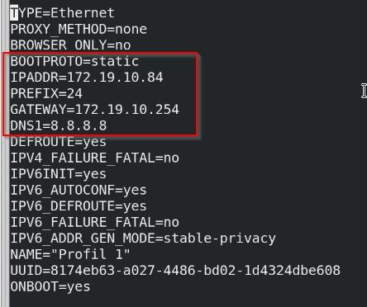

.
Vérification - Résolution
Paramètres réseau
Modification graphique via la console ou via le fichier :
/etc/sysconfig/network-scripts/ifcfg-Profil 1

Slide 5
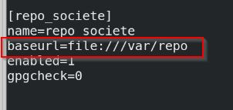

.
Vérification - Résolution
Copie des paquets dans un repository
Copier les paquets dans un repository du système
nano /etc/yum.repos.d/kiko.repo
~$ yum makecache

Slide 6
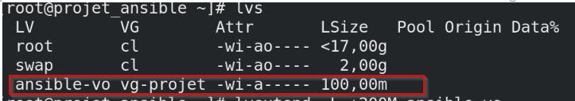

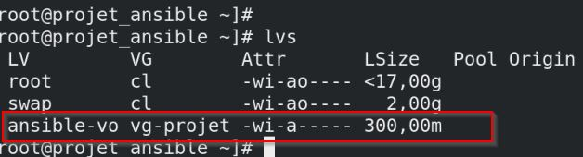
.
Vérification - Résolution
Extension capacité de stockage
ansible-vo : volume logique déjà existant il fallait l'étendre de 100 M0 à 300 Mo
lvextend -L +200M /dev/vg-projet/ansible-vo
etat 0
etat final

Slide 7
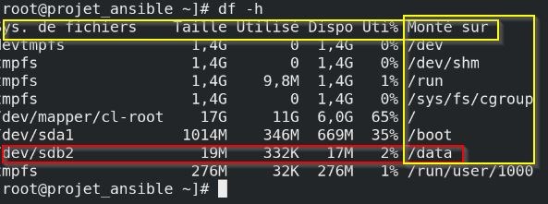

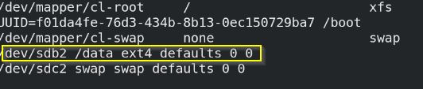
.
Vérification - Résolution
Partitionnement 20 Mo + montage automatique
Le fichier /etc/fstab pour le montage automatique
Notes:
Ayant constaté que le sda était déjà totalement utilisé, nous avons partitionné le sdb qui avait encore de l’espace et monté automatiquement sur le point de montage que nous avons créé /data et le montage automatique s’est bien sûr fait dans le fichier
/etc/fstab

Slide 8
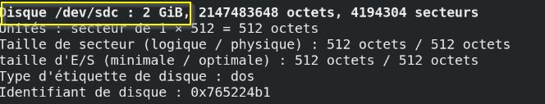

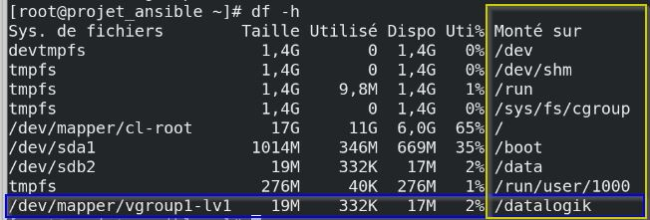
.
Vérification - Résolution
Création d’un disque + partitionnement + augmentation swap
Création manuelle depuis VMWare.
Choix de personnel capacité disque : 2Go
Création + montage automatique volume logique lv1 20Mo
Notes:
Ayant constaté que le sda était déjà totalement utilisé, nous avons partitionné le sdb qui avait encore de l’espace et monté automatiquement sur le point de montage que nous avons créé /data et le montage automatique s’est bien sûr fait dans le fichier
/etc/fstab

Slide 9
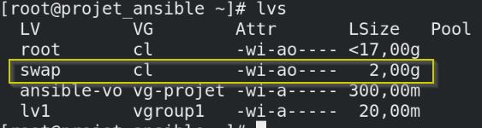

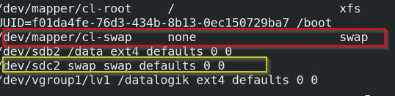
.
Vérification - Résolution
augmentation swap
Etat initial
Augmentation de 500Mo de la Swap
Montage automatique swap /etc/fstab
Notes:
Ayant constaté que le sda était déjà totalement utilisé, nous avons partitionné le sdb qui avait encore de l’espace et monté automatiquement sur le point de montage que nous avons créé /data et le montage automatique s’est bien sûr fait dans le fichier
/etc/fstab

Slide 10
.
Vérification - Résolution

Slide 11
Automatisation des tâches d'administration via Ansible
VÉRIFICATION
ATTENTES
RÉSOLUTION

Slide 12
Attentes : Automatisation des tâches avec Ansible
Installer ansible et configurer son fichier ansible.cfg
Création du fichier inventaire
Création des utilisateurs avec mdp et en cryptant leur mot de passe
Mettre à jour des paquets et installer httpd (projet)
Installer apache2 pour les machines du groupe test
Personnaliser les pages d'accueil de chaque machine
Partition de disque
Changer le target des machines projet en graphical target
Lancement automatique d'installation des paquets pour les machines test (crontab)
Installation du rôle haproxy

Slide 13
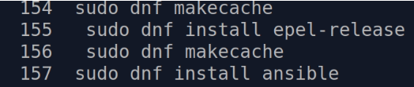

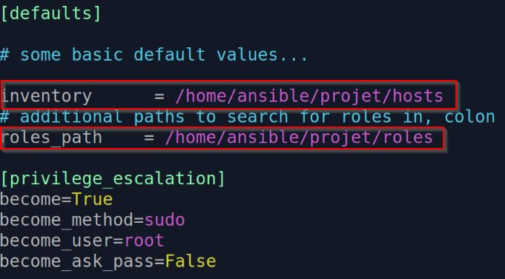
.
Vérification - Résolution
Installation Ansible et configuration ansible.cfg
Installation ansible
Configuration fichier ansible.cfg
cp /etc/ansible/ansible.cfg → Répertoire projet

Slide 14
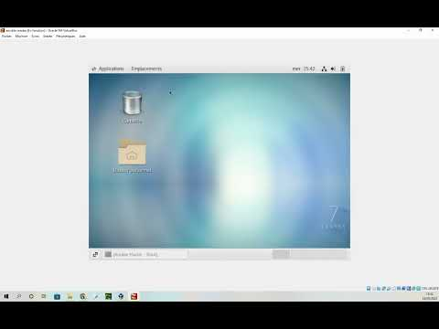
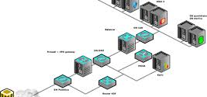
.
Vérification - Résolution
Fichier Inventaire
+
Ping des machines (ssh)
+
Playbook utilisateurs
Video Inventaire_ping_users
https://youtu.be/v8gvJhRCCeY

Slide 15
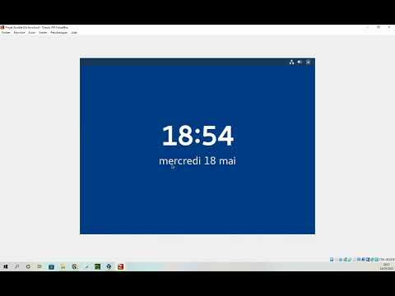

.
Vérification - Résolution
Mise à jour des paquets
+
Installation httpd & Apache
+
Personnalisation page d’accueil
Video httpd Apache 2
https://youtu.be/VYgC48EOD6M

Slide 16
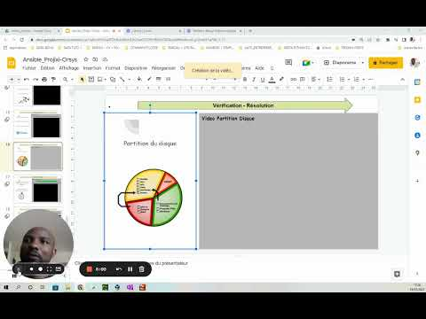
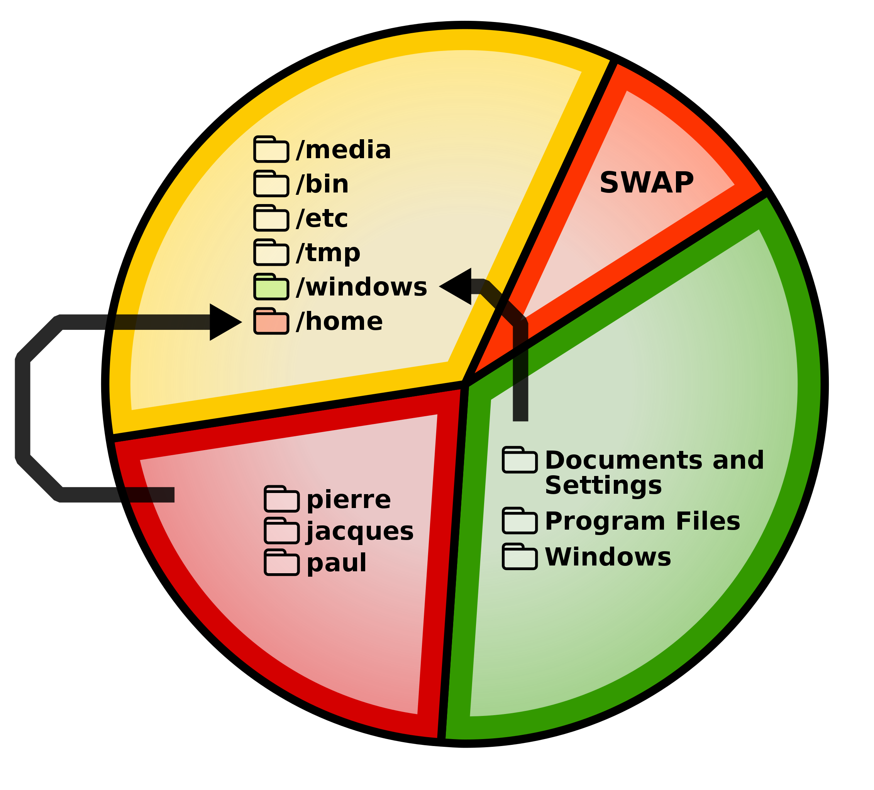
.
Vérification - Résolution
Partition du disque
Video Partition Disque
/etc/fstab
https://youtu.be/uxo8Odh8MWE

Slide 17
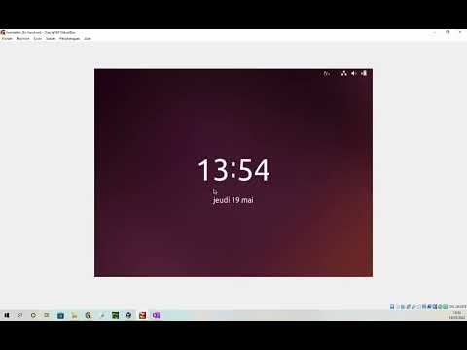

.
Vérification - Résolution
Target des machine (Mode de démarrage par défaut : systemd)
+
Crontab (Lancement automatique d’une tâche )
Video target crontab
target:==> /etc/systemd/system/default.target
https://youtu.be/b6BTRzI-cZ4

Slide 18
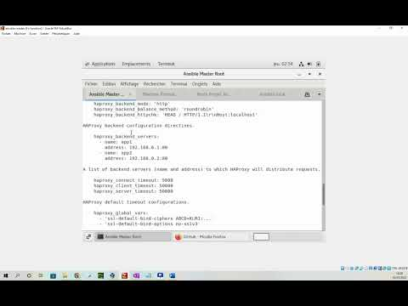

.
Vérification - Résolution
Installation Rôle Haproxy + configuration des variables
Video Haproxy
https://youtu.be/aYe_MyJ-LIY

Slide 19
Merci Pour votre Attention !

